Slide 1

Smart Pharmacy Solutions · Giải pháp dược thông minh
ERP + POS + Kho lô FEFO + CRM + App khách + Báo cáo — trên một hệ dữ liệu
Founding Early Access 2026 · novixa.vn
Hotline 0984.660.399 · khiemtic@gmail.com
KĐT Hồ Xương Rồng, phường Phan Đình Phùng, tỉnh Thái Nguyên
www.novixa.vn

Slide 2
Slide 2/30 — Nội dung buổi trình bày
Hôm nay chúng ta trao đổi
Bài toán vận hành nhà thuốc GPP hiện nay — vì sao Excel + POS rẻ không đủ
Novixa Platform — kiến trúc giải pháp và luồng dữ liệu end-to-end
Chi tiết 6 trụ cột sản phẩm: Danh mục · Mua hàng · Kho lô · POS · Khách hàng · Báo cáo
App khách & O2O — kết nối quầy bán với khách hàng trung thành
Triển khai SaaS, bảo mật, hỗ trợ GPP vận hành
Founding Early Access — cách đồng hành go-live thật tại quầy
Novixa · Hotline 0984.660.399 · khiemtic@gmail.com · KĐT Hồ Xương Rồng, P. Phan Đình Phùng, Thái Nguyên · novixa.vn
Notes:
Slide 2/30
Thời lượng ~45–60 phút gồm demo live. Slide 3–8: pain; 9–26: product; 27–32: commercial.

Slide 3
Slide 3/30 — Bức tranh vận hành hiện tại
Nhà thuốc GPP đang chạy bằng 3–5 công cụ rời nhau
POS quầy — chỉ biết doanh thu ca, không biết tồn lô còn bao nhiêu ở kho
Excel / sổ giấy — tồn đầu, công nợ NCC, danh sách cận date cập nhật thủ công
Zalo / SĐT — đặt hàng, hỏi thuốc, không gắn với tồn và lịch sử mua
Báo cáo cuối tháng — tổng hợp chậm, khó biết hôm nay nên nhập gì
Hệ quả: Dược sĩ và chủ NT mất thời gian đối soát thay vì quản lý chuyên môn
Novixa · Hotline 0984.660.399 · khiemtic@gmail.com · KĐT Hồ Xương Rồng, P. Phan Đình Phùng, Thái Nguyên · novixa.vn
Notes:
Slide 3/30
Hỏi khách: Anh/chị đang mất nhiều thời gian nhất ở khâu nào — tồn, nhập hàng, hay khách quay lại?

Slide 4
Slide 4/30 — Pain cụ thể tại quầy và kho
Những tình huống vẫn xảy ra khi thiếu hệ thống thống nhất
Bán nhầm lô — lô cận date còn trong kho nhưng quầy không thấy
Không truy vết được lô đã bán khi cần đối chiếu NCC hoặc kiểm tra nội bộ
Nhập hàng không khớp GRN thực tế — chênh lệch phát hiện muộn
Hàng chết ở kho — không có cảnh báo HSD sớm, lãng phí vốn
Chuỗi 2–3 cửa — không so sánh doanh thu / tồn giữa các quầy trong ngày
Novixa · Hotline 0984.660.399 · khiemtic@gmail.com · KĐT Hồ Xương Rồng, P. Phan Đình Phùng, Thái Nguyên · novixa.vn
Notes:
Slide 4/30
Mục tiêu slide: khách gật đầu “đúng pain của tôi” trước khi giới thiệu Novixa.

Slide 5
Slide 5/30 — Chi phí ẩn nếu không thay đổi
Không chỉ là “phần mềm đắt hay rẻ” — mà là chi phí vận hành mỗi tháng
Pain | Biểu hiện | Hướng tác động
Thất thoát tồn | Xuất nhập không khớp lô | % doanh thu mất hàng tháng
Hủy cận date | Không FEFO, không cảnh báo | Vốn + thời gian xử lý
Nhập sai / thiếu | Quyết định mua bằng cảm giác | Thiếu hàng hot, dư hàng chậm
Mất khách | Không CRM, không nhắc tái mua | Doanh thu lặp lại thấp
Mở rộng chuỗi chậm | Mỗi cửa một cách làm | Không scale được
Novixa · Hotline 0984.660.399 · khiemtic@gmail.com · KĐT Hồ Xương Rồng, P. Phan Đình Phùng, Thái Nguyên · novixa.vn
Notes:
Slide 5/30
Không cần số % tuyệt đối — dùng ví dụ từ pain khách vừa chia sẻ.

Slide 6
Slide 6/30 — Novixa giải quyết ở tầng nào?
Novixa không thay POS thu ngân — Novixa thay “cách quản trị toàn nhà thuốc”
Một database nghiệp vụ — mua, tồn, bán, khách, báo cáo cùng nguồn
Thiết kế cho GPP vận hành — lô, HSD, FEFO, kiểm kê, audit
Quầy bán nhanh — POS tích hợp sẵn kho lô, không nhập tồn tay sau ca
Mở rộng O2O — app khách, đặt trước, loyalty gắn trực tiếp quầy
SaaS cloud — không cài server tại quầy, cập nhật tập trung
Phân loại: ERP nhà thuốc · Không phải phần mềm kế toán thay thế · Không phải tư vấn y khoa
Novixa · Hotline 0984.660.399 · khiemtic@gmail.com · KĐT Hồ Xương Rồng, P. Phan Đình Phùng, Thái Nguyên · novixa.vn
Notes:
Slide 6/30

Slide 7
Slide 7/30 — Kiến trúc Novixa Platform
4 lớp — 1 nền tảng PharmaCore
Lớp trải nghiệm
- Admin Web (`admin.novixa.vn`) — quản lý, mua hàng, kho, CRM, báo cáo
- POS Desktop / POS route (`pos.novixa.vn`) — thu ngân tại quầy
- Staff App (mobile) — bán hàng, tra tồn, O2O khi di chuyển
- Customer App (`app.novixa.vn`) — khách hàng: OTP, điểm, đặt trước, chat
Lớp API — `api.novixa.vn` · multi-tenant · phân quyền RBAC
Lớp dữ liệu — PostgreSQL · `stock_movements` là sổ cái tồn
Marketing — `novixa.vn` tách biệt ERP (bảo mật, cập nhật nội dung độc lập)
Novixa · Hotline 0984.660.399 · khiemtic@gmail.com · KĐT Hồ Xương Rồng, P. Phan Đình Phùng, Thái Nguyên · novixa.vn
Notes:
Slide 7/30
Vẽ tay hoặc dùng sơ đồ 4 khối. Nhấn mạnh: khách và chủ NT chỉ cần nhớ admin + app + quầy.

Slide 8
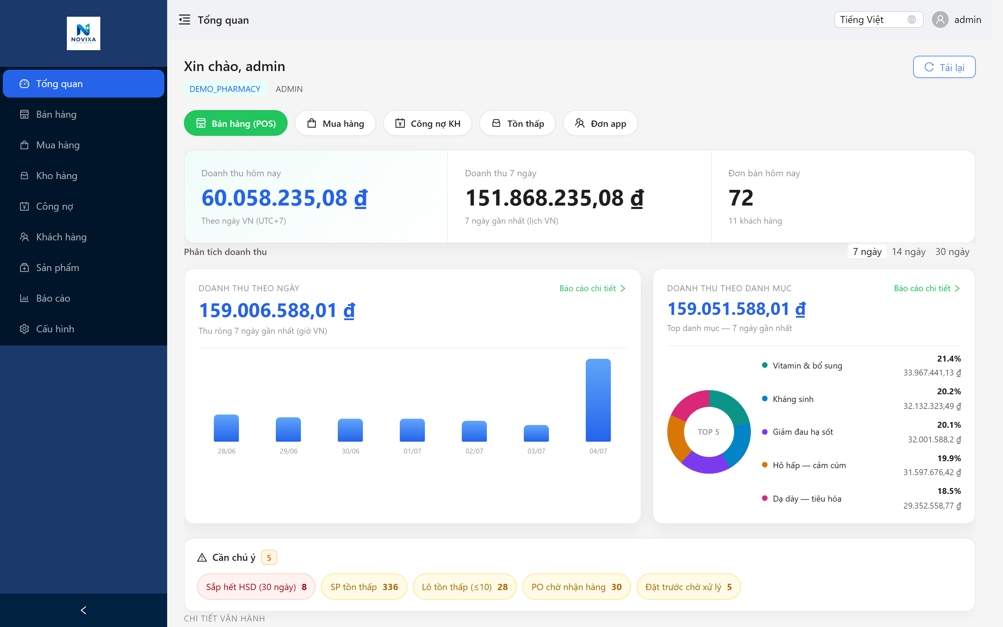
Slide 8/30 — Luồng dữ liệu end-to-end
Từ lúc hàng về kho đến khi khách quay lại — không đứt gãy
1. Danh mục — mã SP, barcode, đơn vị, giá, hoạt chất, phân loại (catalog không chứa tồn)
2. Mua hàng — PO → GRN → tăng tồn theo lô + HSD + VAT cơ bản
3. Kho — tồn available, chuyển kho, điều chỉnh, kiểm kê có duyệt
4. Bán POS — FEFO xuất lô · ca · thanh toán · in bill · trả hàng
5. Khách hàng — CRM, điểm, voucher, app đặt trước → quầy xử lý O2O
6. Báo cáo — doanh thu, tồn, cận date, công nợ — trong ngày
Nhìn vào màn hình: Doanh thu hôm nay (triệu VND) · biểu đồ 7 ngày · số đơn · cảnh báo cận date/tồn thấp — mở admin là thấy ngay tình hình quầy.
Dashboard tổng quan — Admin
Novixa · Hotline 0984.660.399 · khiemtic@gmail.com · KĐT Hồ Xương Rồng, P. Phan Đình Phùng, Thái Nguyên · novixa.vn
Notes:
Slide 8/30
Đây là “story xương sống” cho demo. Mỗi bước tương ứng 1–2 màn hình live.

Slide 9
Slide 9/30 — Ai phù hợp Novixa?
Ideal Customer Profile — Founding 2026
Rất phù hợp
Nhà thuốc GPP — độc lập hoặc chuỗi 2–10 cửa
Đang dùng Excel + POS hoặc POS không quản lý lô/HSD
Muốn gom quầy + kho + khách trước khi mở thêm chi nhánh
Sẵn sàng migrate + training 4 tuần — chạy thật, không pilot giả
Chưa phù hợp (nói thẳng, giữ quan hệ)
Chỉ cần thu ngân, không quan tâm lô/HSD/FEFO
Kỳ vọng HĐĐT + kế toán thuế đầy đủ ngay (Phase 2 — roadmap)
Novixa · Hotline 0984.660.399 · khiemtic@gmail.com · KĐT Hồ Xương Rồng, P. Phan Đình Phùng, Thái Nguyên · novixa.vn
Notes:
Slide 9/30

Slide 10
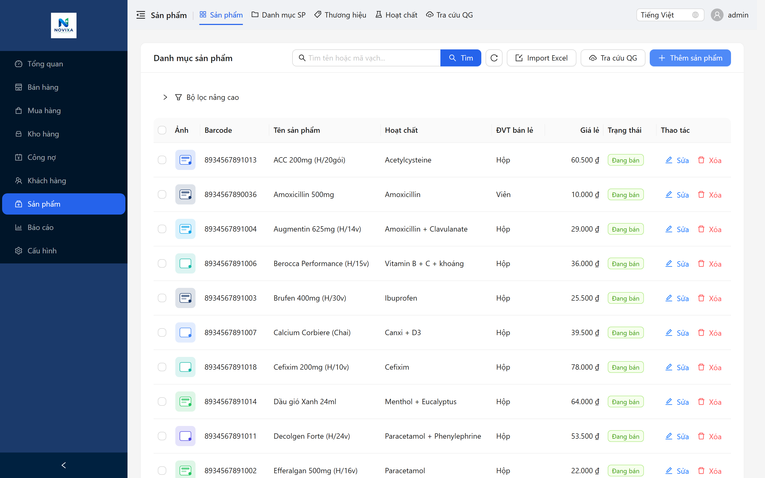
Slide 10/30 — Module 1: Danh mục & Catalog
Nền tảng dữ liệu sản phẩm — sạch, import được, mở rộng chuỗi
Sản phẩm master — mã nội bộ, tên, barcode, đơn vị, nhóm, thương hiệu
Phân loại — danh mục, hoạt chất, tags phục vụ báo cáo doanh thu theo nhóm
Giá bán — theo ngữ cảnh bán; tồn không nằm trong catalog (đúng chuẩn ERP)
Import Excel — migrate nhanh từ file cũ khi onboarding founding
Tra cứu thuốc QG — hỗ trợ tham khảo (mock V1 — live API roadmap)
Giá trị: Một lần chuẩn hóa danh mục → mọi module dùng chung, không duplicate
Nhìn vào màn hình: Cột ảnh sản phẩm · barcode · tên/hoạt chất · giá bán · trạng thái — danh mục sạch, sẵn sàng quét POS và báo cáo theo nhóm.
Danh mục sản phẩm — Admin
Novixa · Hotline 0984.660.399 · khiemtic@gmail.com · KĐT Hồ Xương Rồng, P. Phan Đình Phùng, Thái Nguyên · novixa.vn
Notes:
Slide 10/30
Demo: Product list + import template + 1 sản phẩm có barcode.

Slide 11
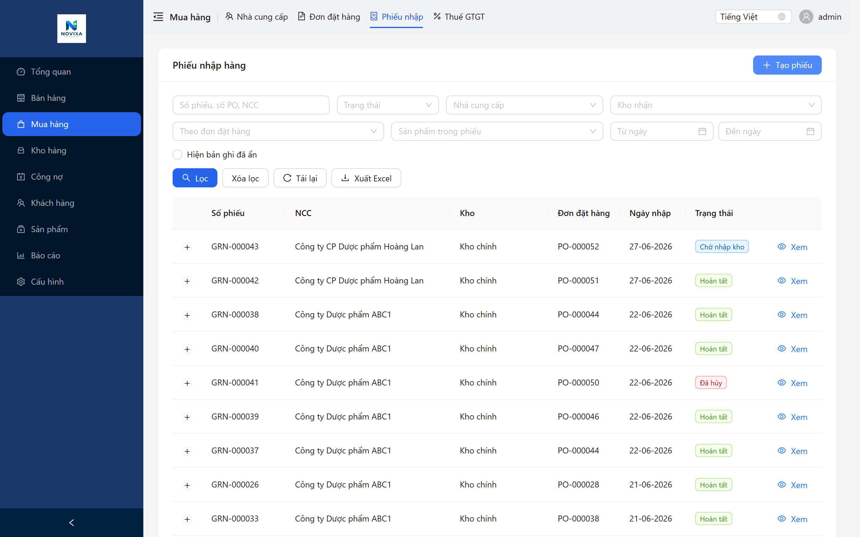
Slide 11/30 — Module 2: Mua hàng (Procurement)
Kiểm soát nguồn hàng và giá nhập — nền tảng tồn kho chính xác
Nhà cung cấp (NCC) — hồ sơ, điều khoản, lịch sử mua
Đơn đặt hàng (PO) — đặt hàng theo nhu cầu / tồn thấp
Nhập kho (GRN) — nhận hàng thực tế, số lô, HSD, số lượng, giá nhập
Thuế GTGT cơ bản trên chứng từ mua (Phase 1 — cấu hình VAT treatment)
Công nợ NCC (AP) — theo dõi phải trả, lịch thanh toán NCC
Giá trị: Mỗi lô hàng trong kho đều truy vết được từ GRN — phục vụ GPP và đối soát
Nhìn vào màn hình: Phiếu nhập kho (GRN) gắn NCC · số lô · HSD · số lượng · giá nhập — mỗi lần nhận hàng là tăng tồn đúng lô.
Nhập kho GRN — Admin
Novixa · Hotline 0984.660.399 · khiemtic@gmail.com · KĐT Hồ Xương Rồng, P. Phan Đình Phùng, Thái Nguyên · novixa.vn
Notes:
Slide 11/30
Demo: PO → GRN → kiểm tra tồn lô tăng.

Slide 12
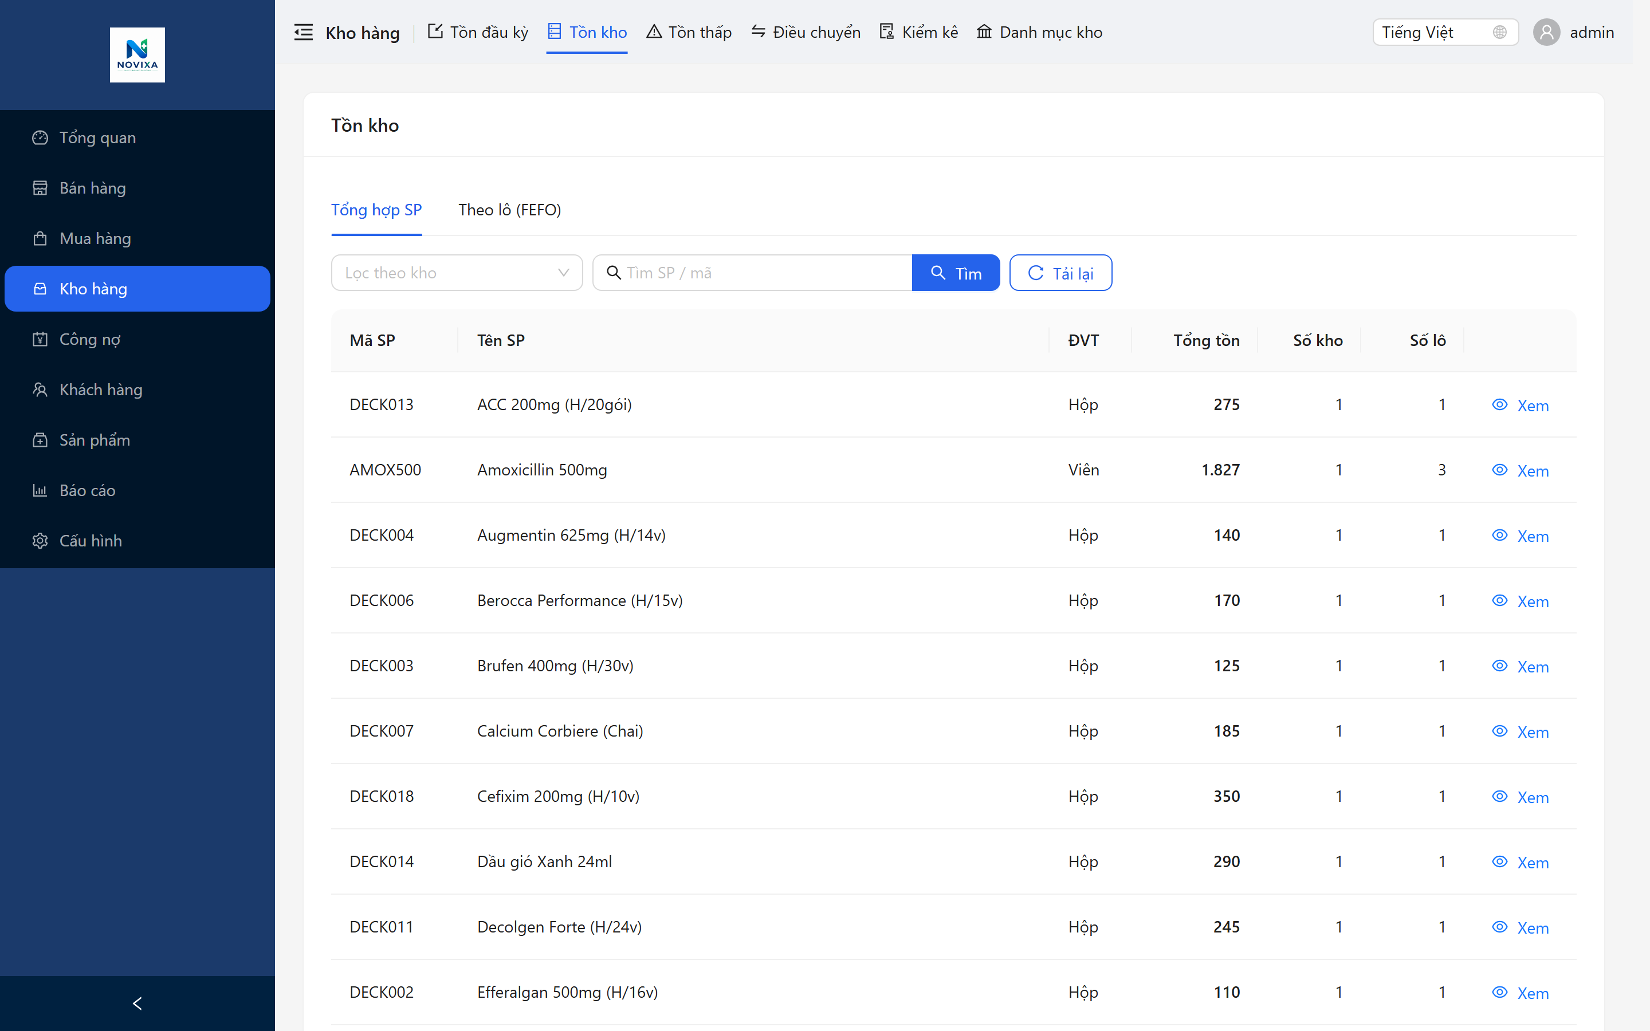
Slide 12/30 — Module 3: Kho & Tồn lô (FEFO)
Trái tim của Novixa — tồn theo lô, HSD, và sổ cái minh bạch
Batch / lô — mỗi lô: số lô, HSD, số lượng, kho, chi nhánh
FEFO khi bán — hệ thống ưu tiên lô hết hạn trước — giảm hủy
Chuyển kho · điều chỉnh — có log; không sửa tồn “im lặng”
Kiểm kê chu kỳ — workflow đếm thực tế → duyệt chênh lệch → điều chỉnh
Cảnh báo — tồn thấp (nhập kịp), cận date / HSD (xử lý sớm)
Nguyên tắc kỹ thuật: `stock_movements` = sổ cái; số tồn hiển thị là cache tính toán
Nhìn vào màn hình: Tồn theo lô/FEFO · số lượng khả dụng · ngày hết hạn · kho — biết ngay lô nào cần xuất trước.
Tồn kho theo lô — Admin
Novixa · Hotline 0984.660.399 · khiemtic@gmail.com · KĐT Hồ Xương Rồng, P. Phan Đình Phùng, Thái Nguyên · novixa.vn
Notes:
Slide 12/30
Demo: Stock by batch + báo cáo INV-02 cận date.
Thêm:
Giá trị: Trả lời được 3 câu hỏi mỗi sáng: Còn bao nhiêu? Lô nào? Hết hạn khi nào?

Slide 13
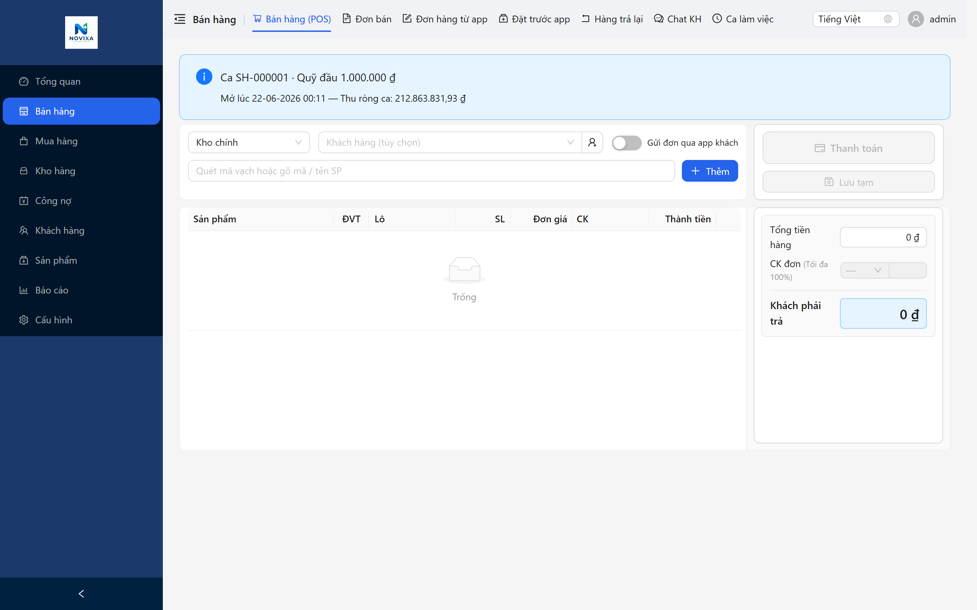
Slide 13/30 — Module 4: Bán hàng POS
Quầy nhanh — nhưng không hy sinh kiểm soát lô
Mở ca / đóng ca — giao ca rõ ràng, báo cáo ca SALES-03
Bán hàng — quét barcode, tìm nhanh, chiết khấu dòng/đơn, đa hình thức TT
FEFO tự động — xuất đúng lô; cấu hình gợi ý lô hoặc bắt buộc chọn lô
In bill nhiệt — cài đặt receipt theo nhà thuốc
Trả hàng — hoàn tồn đúng lô, đúng audit
Đơn nháp — giữ đơn khi khách quay lại lấy thuốc
Nhìn vào màn hình: Quét barcode · giỏ hàng · tổng tiền · ca làm việc — bán nhanh nhưng vẫn trừ đúng lô tồn.
POS quầy bán — Admin
Novixa · Hotline 0984.660.399 · khiemtic@gmail.com · KĐT Hồ Xương Rồng, P. Phan Đình Phùng, Thái Nguyên · novixa.vn
Notes:
Slide 13/30
Demo: Mở ca → 1 đơn 2–3 SP → xem lô xuất → in bill.
Thêm:
Giá trị: Thu ngân thao tác nhanh; chủ NT yên tâm vì mỗi đơn gắn biến động kho

Slide 14
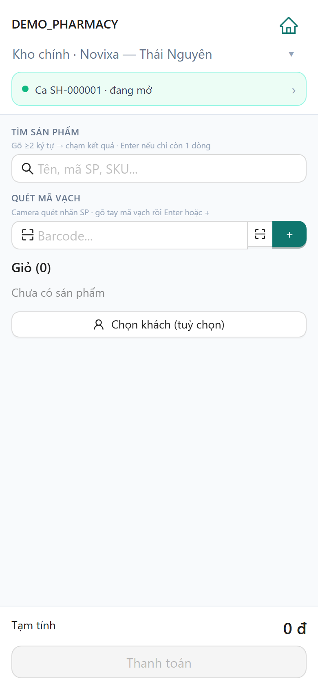
Slide 14/30 — Staff App — POS di động
Dược sĩ / thu ngân không bị “khóa” tại một máy tính
POS mobile — bán hàng ngay trên điện thoại / tablet
Tra tồn nhanh — kiểm tra lô/HSD trước khi hứa khách
Ca & doanh thu ngày — tóm tắt ca làm việc
Trả hàng — xử lý tại quầy phụ / khi đi giao
O2O hỗ trợ — xem đơn app khách, chat khi cần
Giá trị: Phù hợp quầy nhỏ, bán thêm tại kho, hoặc chủ duyệt nhanh trên mobile
Nhìn vào màn hình: Giao diện POS trên điện thoại — bán hàng, tra tồn, ca làm việc ngay tại quầy.
Staff POS mobile — Staff App
Novixa · Hotline 0984.660.399 · khiemtic@gmail.com · KĐT Hồ Xương Rồng, P. Phan Đình Phùng, Thái Nguyên · novixa.vn
Notes:
Slide 14/30

Slide 15
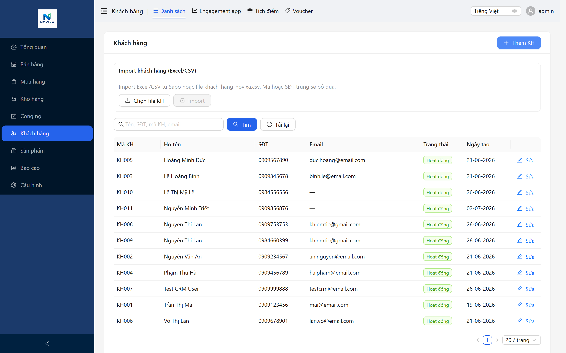
Slide 15/30 — Module 5: CRM & Khách hàng (Admin)
Biết khách là ai — không chỉ biết doanh thu ca
Hồ sơ khách — SĐT, lịch sử mua, phân khúc
Loyalty — tích điểm, đổi điểm, voucher khuyến mại
Công nợ KH (Receivables) — bán chịu có kiểm soát, thu nợ
Engagement — nền tảng chăm sóc có consent, audit
Đồng bộ với POS — quét SĐT tại quầy → tích/đổi điểm ngay
Giá trị: Chuyển từ “bán vãng lai” sang khách quay lại có dữ liệu
Nhìn vào màn hình: Danh sách khách · SĐT · lịch sử · điểm tích lũy — CRM gắn trực tiếp quầy POS.
CRM khách hàng — Admin
Novixa · Hotline 0984.660.399 · khiemtic@gmail.com · KĐT Hồ Xương Rồng, P. Phan Đình Phùng, Thái Nguyên · novixa.vn
Notes:
Slide 15/30
Demo: 1 khách có điểm → POS đổi điểm.

Slide 16
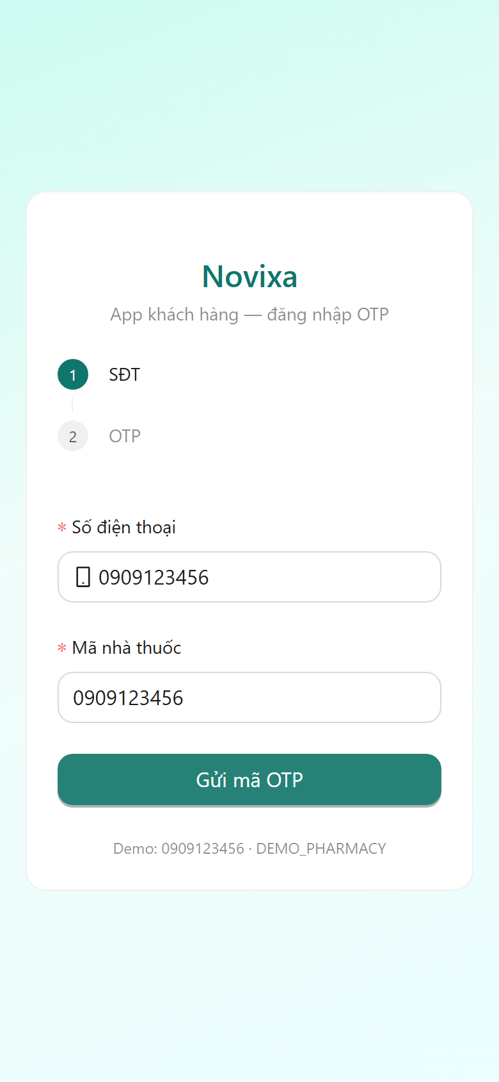
Slide 16/30 — Novixa Care: App khách hàng
Ứng dụng riêng cho khách nhà thuốc — gắn chặt quầy bán
Đăng nhập OTP theo SĐT — xác thực khách thật
Tích điểm / voucher — xem ưu đãi, lịch sử điểm
Nhắc uống thuốc (Reminders) — tái mua có chủ đích
Đơn nháp O2O — khách chọn SP → quầy xác nhận & bán
Giữ hàng (Reservations) — giữ tồn cho khách quen
Chat dược sĩ — có consent; không thay tư vấn y khoa tại quầy
Nhìn vào màn hình: App riêng cho khách — điểm thưởng, đơn đặt, nhắc uống thuốc; khách tự phục vụ, quầy xử lý O2O.
App khách — Trang chủ
Novixa · Hotline 0984.660.399 · khiemtic@gmail.com · KĐT Hồ Xương Rồng, P. Phan Đình Phùng, Thái Nguyên · novixa.vn
Notes:
Slide 16/30
Demo: OTP login → home điểm → tạo đơn nháp → admin xử lý O2O.
Thêm:
Health wallet / Gia đình — hồ sơ mở rộng (consent rõ ràng)

Slide 17
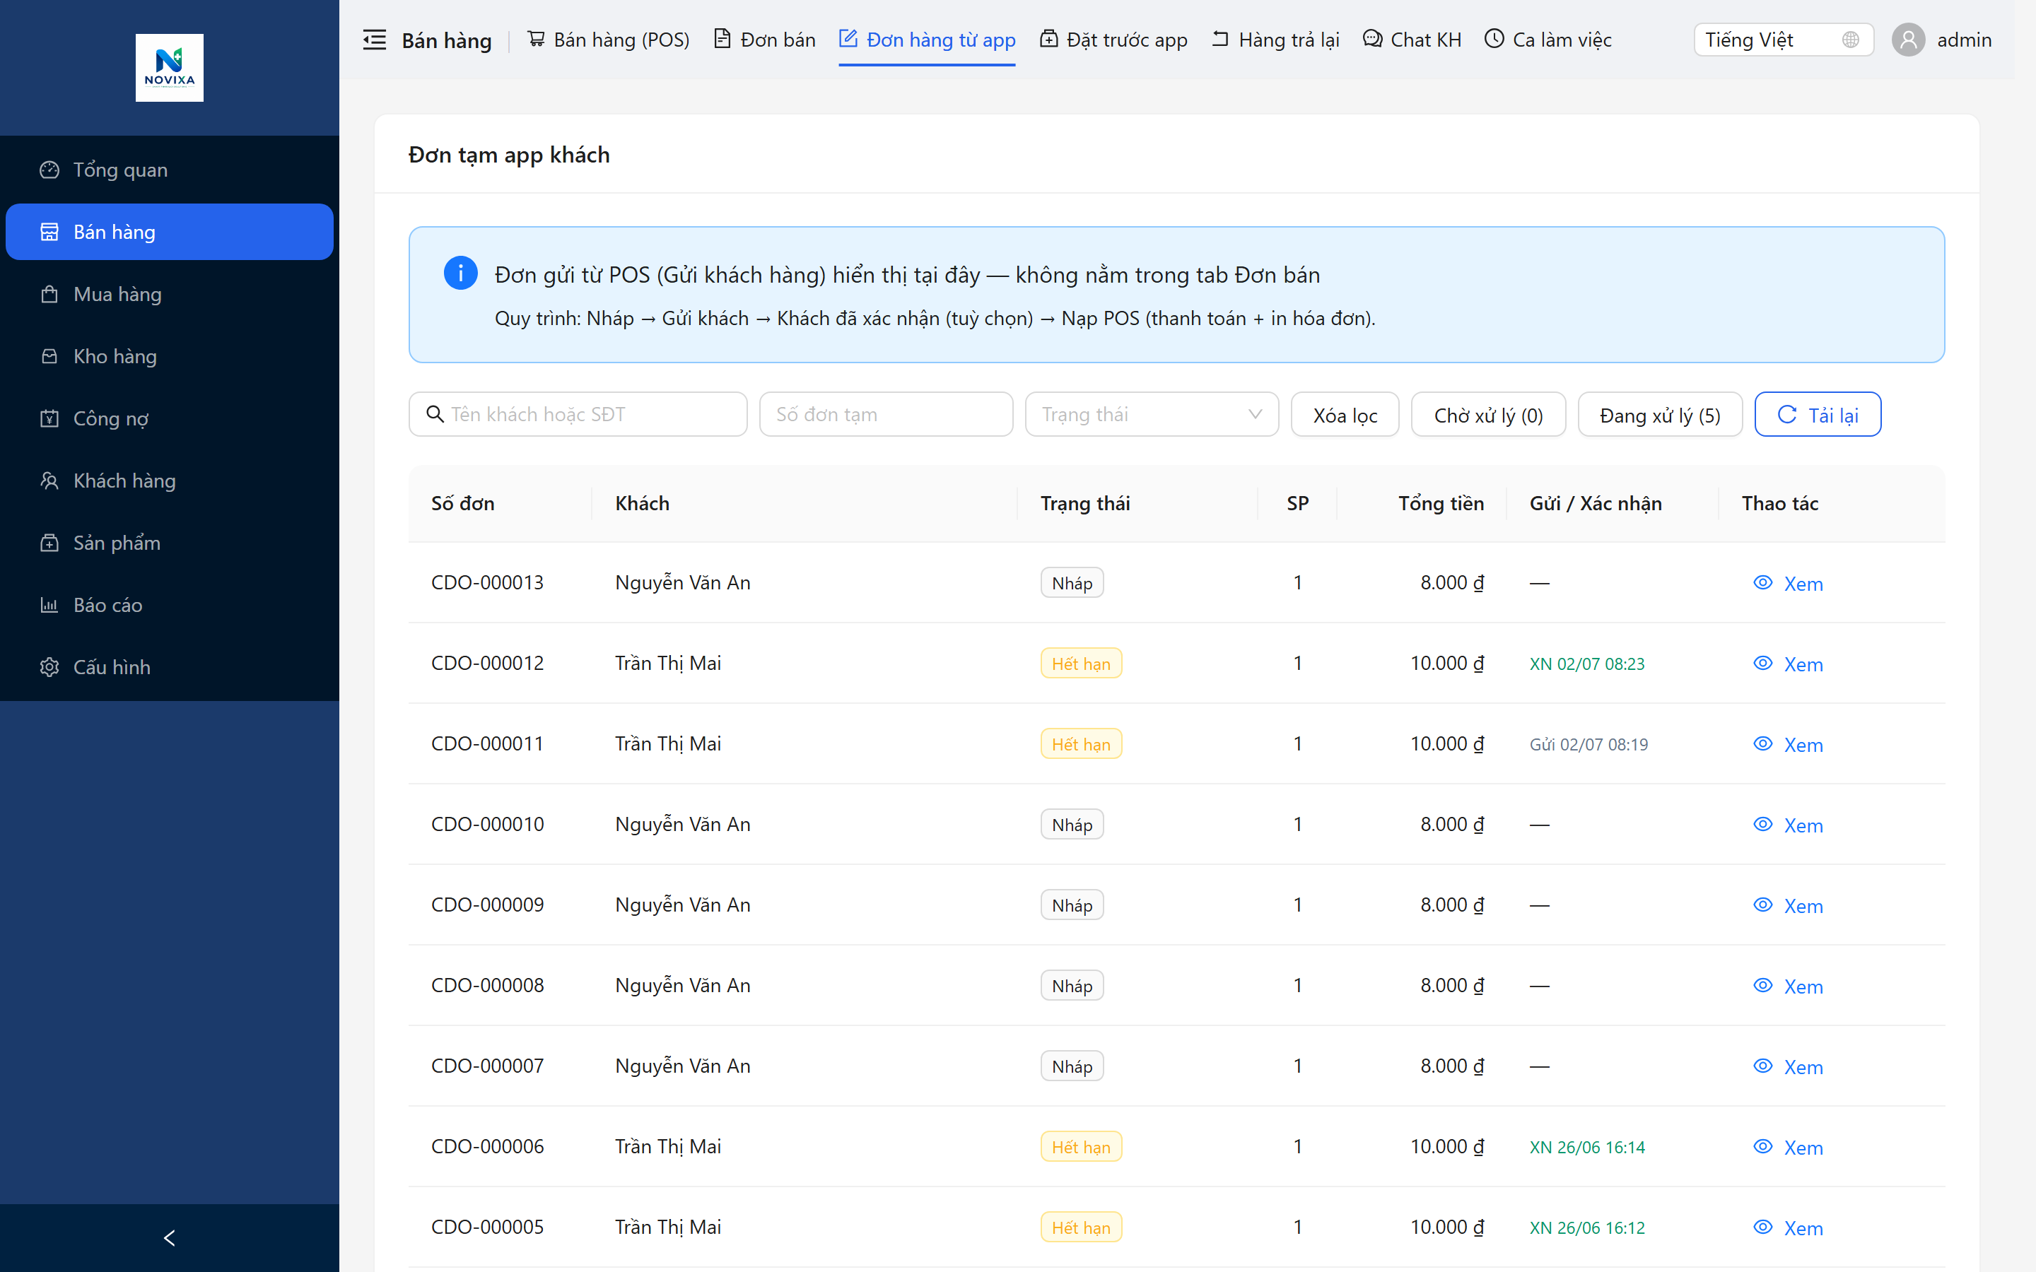
Slide 17/30 — O2O: Online to Offline
Khách đặt trên app — dược sĩ bán tại quầy — một nguồn tồn
1. Khách đăng nhập app → chọn sản phẩm → gửi đơn nháp
2. Quầy nhận thông báo trên Admin / Staff app
3. Dược sĩ kiểm tra tồn lô → gọi xác nhận nếu cần
4. Chốt POS — trừ tồn FEFO, tích điểm, in bill khi khách đến lấy
5. Lịch sử đơn lưu CRM — phục vụ tái mua / nhắc uống thuốc
Giá trị: Kênh online không tách khỏi kho thật — tránh bán ảo, hết hàng
Nhìn vào màn hình: Đơn khách gửi từ app · trạng thái chờ xử lý · quầy xác nhận và chốt POS cùng nguồn tồn.
Đơn app khách O2O — Admin
Novixa · Hotline 0984.660.399 · khiemtic@gmail.com · KĐT Hồ Xương Rồng, P. Phan Đình Phùng, Thái Nguyên · novixa.vn
Notes:
Slide 17/30
Câu chuyện bán: NT có fanpage/Zalo order — O2O formalize quy trình đó.

Slide 18
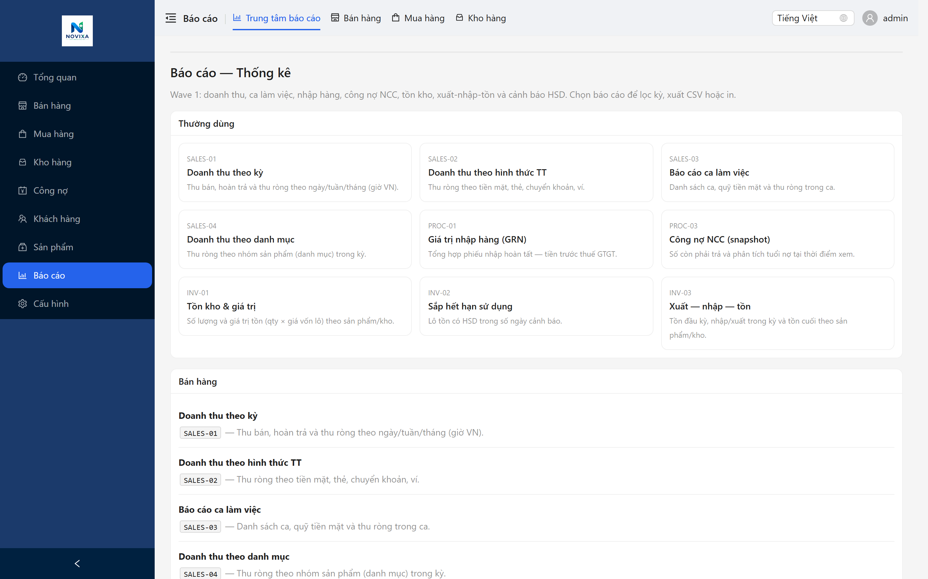
Slide 18/30 — Báo cáo Wave 1 — Quản trị trong ngày
9 báo cáo sẵn có — không chờ cuối tháng
Sales: SALES-01 Doanh thu theo thời gian · SALES-02 theo hình thức TT · SALES-03 Báo cáo ca · SALES-04 Doanh thu theo danh mục
Procurement: PROC-01 Giá trị nhập GRN · PROC-03 Công nợ NCC
Inventory: INV-01 Tồn hiện tại · INV-02 Hàng cận date/HSD · INV-03 Tóm tắt xuất nhập tồn
Xuất CSV · in màn hình · lọc theo chi nhánh / thời gian
Dashboard tổng quan — KPI mở đầu ngày
Nhìn vào màn hình: 9 báo cáo sẵn có — doanh thu, tồn, cận date, công nợ; xuất CSV/in màn hình trong ngày.
Báo cáo Wave 1 — Admin
Novixa · Hotline 0984.660.399 · khiemtic@gmail.com · KĐT Hồ Xương Rồng, P. Phan Đình Phùng, Thái Nguyên · novixa.vn
Notes:
Slide 18/30
Không gọi là “BI enterprise” — đúng scope Phase 1, đủ cho chủ NT 1–10 cửa.

Slide 19
Slide 19/30 — Dashboard & vận hành đa chi nhánh
Một tài khoản — nhiều quầy — một sự thật
Dashboard — doanh thu, xu hướng, KPI tổng quan khi mở admin
Chi nhánh / kho — phân tách dữ liệu theo cửa, tổng hợp khi cần
Phân quyền RBAC — thu ngân ≠ sửa giá ≠ duyệt kiểm kê
Audit log — truy vết thao tác quan trọng trên hệ thống
Cài đặt — bill, loyalty, app khách, receipt — theo từng nhà thuốc
Giá trị chuỗi nhỏ: Mở cửa thứ 2 không có nghĩa là thêm một “Excel mới”
Novixa · Hotline 0984.660.399 · khiemtic@gmail.com · KĐT Hồ Xương Rồng, P. Phan Đình Phùng, Thái Nguyên · novixa.vn
Notes:
Slide 19/30

Slide 20
Slide 20/30 — So sánh: Novixa vs POS rẻ / Excel
Tiêu chí | Novixa ERP | POS rẻ / Excel
Mục đích | Quản trị toàn NT | Thu ngân / bảng tính
Tồn theo lô & HSD | Native FEFO | / thủ công
Mua hàng → GRN → tồn | Một luồng | Tách rời
Kiểm kê có duyệt | Workflow | Khó
App khách + O2O | Gắn quầy |
Loyalty tại POS | | Hạn chế
Báo cáo tồn + cận date | 9 báo cáo | Trễ / manual
Scale 2–10 cửa | Multi-branch | Rối
Giá | Premium ERP | Thấp hơn
Novixa · Hotline 0984.660.399 · khiemtic@gmail.com · KĐT Hồ Xương Rồng, P. Phan Đình Phùng, Thái Nguyên · novixa.vn
Notes:
Slide 20/30
Reframe: so sánh category, không so sánh một dòng giá POS.

Slide 21
Slide 21/30 — Bảo mật & SaaS Multi-tenant
Cloud — nhưng dữ liệu từng nhà thuốc được cách ly
HTTPS end-to-end · hosting VPS/cloud có SSL
Tenant isolation — mỗi NT một `tenant_id`; JWT mang context tenant
Đăng nhập admin — Mã nhà thuốc + user + mật khẩu + phân quyền
Marketing site tách ERP — `novixa.vn` không truy cập DB nghiệp vụ
Backup DB hàng ngày · kế hoạch restore
Không bán dữ liệu khách · consent app theo cấu hình tenant
Novixa · Hotline 0984.660.399 · khiemtic@gmail.com · KĐT Hồ Xương Rồng, P. Phan Đình Phùng, Thái Nguyên · novixa.vn
Notes:
Slide 21/30
Trả lời objection “cloud có an toàn không” — nhấn isolation + HTTPS + audit.

Slide 22
Slide 22/30 — GPP: Novixa hỗ trợ vận hành thế nào
Phần mềm quản lý — đồng hành tinh thần GPP, không thay trách nhiệm pháp lý
Hỗ trợ ghi nhận & truy vết
Nhập hàng có lô/HSD · bán FEFO · kiểm kê · audit · cảnh báo cận date
Novixa không thay thế
Trách nhiệm đạt chuẩn GPP · bảo quản vật lý · kê đơn / tư vấn y khoa tại quầy
Thông điệp sales: “Novixa giúp anh/chị chứng minh quy trình bằng dữ liệu — còn chuyên môn vẫn ở dược sĩ.”
Novixa · Hotline 0984.660.399 · khiemtic@gmail.com · KĐT Hồ Xương Rồng, P. Phan Đình Phùng, Thái Nguyên · novixa.vn
Notes:
Slide 22/30

Slide 23
Slide 23/30 — Phase 1 (V1) vs Phase 2 (Roadmap)
Nói thật — xây niềm tin dài hạn
Hạng mục | Phase 1 — có sẵn | Phase 2 — roadmap
POS, kho lô, GRN, kiểm kê |
App khách, loyalty, O2O, chat |
CRM, công nợ KH/NCC |
Báo cáo Wave 1 (9) |
VAT cơ bản trên mua hàng | | Báo cáo thuế sâu
Hóa đơn điện tử |
CSDL thuốc QG live | Mock | Live API
AI copilot | Rule-based | Mở rộng 2026+
Novixa · Hotline 0984.660.399 · khiemtic@gmail.com · KĐT Hồ Xương Rồng, P. Phan Đình Phùng, Thái Nguyên · novixa.vn
Notes:
Slide 23/30
Cam kết founding = full Phase 1. Không hứa Phase 2 trong founding deck.

Slide 24
Slide 24/30 — Triển khai & onboarding
Không “giao license tự cài” — đồng hành go-live ~4 tuần
Tuần | Việc chính
W0 | Kickoff · tạo tenant · user · lịch training
W1 | Migrate danh mục · NCC · cấu hình kho/chi nhánh
W2 | Tồn đầu kỳ theo lô · đối soát ký với chủ NT
W3 | Training admin + POS + kiểm kê / app (nếu dùng)
W4 | Go-live bán thật · hypercare 14 ngày
URL: `admin.novixa.vn` · `app.novixa.vn` · `pos.novixa.vn`
Migrate founding: miễn phí khi tham gia case study
Novixa · Hotline 0984.660.399 · khiemtic@gmail.com · KĐT Hồ Xương Rồng, P. Phan Đình Phùng, Thái Nguyên · novixa.vn
Notes:
Slide 24/30

Slide 25
Slide 25/30 — Founding Early Access
Vận hành thật — mức ưu đãi có giới hạn — đổi lại phản hồi & case study
299.000đ / tháng × 4 tháng đầu
Full Phase 1 — toàn bộ module slide 10–19 (POS, kho, mua, app, báo cáo…)
Migrate danh mục + tồn đầu + training 3 buổi (case study)
Hợp đồng tối thiểu 6 tháng — đủ thời gian đo hiệu quả thật
~2 slot / tháng — hỗ trợ sát từng NT
Không phải: trial 14 ngày · demo giả · tự migrate không hỗ trợ
Novixa · Hotline 0984.660.399 · khiemtic@gmail.com · KĐT Hồ Xương Rồng, P. Phan Đình Phùng, Thái Nguyên · novixa.vn
Notes:
Slide 25/30

Slide 26
Slide 26/30 — Timeline sau founding
Mốc | Điều gì xảy ra
Tháng 1–4 | 299k/th · vận hành đầy đủ Phase 1
Tháng 3 | Novixa gửi báo cáo sử dụng — module nào active, gợi ý gói
Tháng 5 | Chốt gói Core / Growth / Chain — có xác nhận trước khi đổi giá
Sau đó | Giá theo catalog đã thống nhất khi ký phụ lục
Novixa · Hotline 0984.660.399 · khiemtic@gmail.com · KĐT Hồ Xương Rồng, P. Phan Đình Phùng, Thái Nguyên · novixa.vn
Notes:
Slide 26/30
Thông điệp: founding là đầu tư lộ trình, không phải “lock-in giá cao bất ngờ”.

Slide 27
Slide 27/30 — Quy trình bắt đầu
CTA ngay hôm nay
Liên hệ / Demo → Khảo sát ICP → Ký Founding
→ Onboard 4 tuần → Go-live POS → Hypercare → Case study (tuỳ chọn)
Đăng ký: novixa.vn/vi/lien-he — ghi FOUNDING trong tin nhắn
Hoặc chốt lịch demo sâu module khách quan tâm nhất (kho / O2O / POS)
Novixa · Hotline 0984.660.399 · khiemtic@gmail.com · KĐT Hồ Xương Rồng, P. Phan Đình Phùng, Thái Nguyên · novixa.vn
Notes:
Slide 27/30

Slide 28
Slide 28/30 — FAQ mở rộng
Câu hỏi | Trả lời chi tiết
Khác POS XXX? | XXX = thu ngân; Novixa = ERP + lô + khách + chuỗi — ROI giảm thất thoát & hủy date
Có HĐĐT? | Phase 2 roadmap; Phase 1 có VAT cơ bản trên GRN
Migrate mất bao lâu? | Danh mục 3–7 ngày; tồn lô 3–7 ngày; go-live ~4 tuần
Cần internet? | SaaS cloud — cần mạng ổn định tại quầy; offline mode roadmap
Dữ liệu ai sở hữu? | Khách hàng — Novixa host & bảo mật theo HĐ
Train ai? | Chủ/quản lý + thu ngân + (tuỳ chọn) app khách
Novixa · Hotline 0984.660.399 · khiemtic@gmail.com · KĐT Hồ Xương Rồng, P. Phan Đình Phùng, Thái Nguyên · novixa.vn
Notes:
Slide 28/30

Slide 29
Slide 29/30 — Cam kết đồng hành
Novixa Founding = partnership, không chỉ license
Đội product xây từ nghiệp vụ nhà thuốc VN — PharmaCore ERP lõi
Founding customer ưu tiên hỗ trợ & ảnh hưởng roadmap Phase 2
Truth in product — không marketing vượt tính năng thật
Mục tiêu chung: vận hành đúng lô, đúng tồn, khách quay lại, scale chuỗi an toàn
Novixa · Hotline 0984.660.399 · khiemtic@gmail.com · KĐT Hồ Xương Rồng, P. Phan Đình Phùng, Thái Nguyên · novixa.vn
Notes:
Slide 29/30
Chốt cảm xúc trước slide contact.

Slide 30
Slide 30/30 — Thank you / Liên hệ
Novixa · Smart Pharmacy Solutions
Hotline: 0984.660.399
Email: khiemtic@gmail.com
Địa chỉ: KĐT Hồ Xương Rồng, phường Phan Đình Phùng, tỉnh Thái Nguyên
Website: novixa.vn — ghi FOUNDING khi liên hệ
Novixa · Hotline 0984.660.399 · khiemtic@gmail.com · KĐT Hồ Xương Rồng, P. Phan Đình Phùng, Thái Nguyên · novixa.vn
Notes:
Slide 30/30
Cảm ơn thời gian của anh/chị. Bước tiếp theo: khảo sát 15 phút hoặc lịch demo module sâu.

